Slide 1
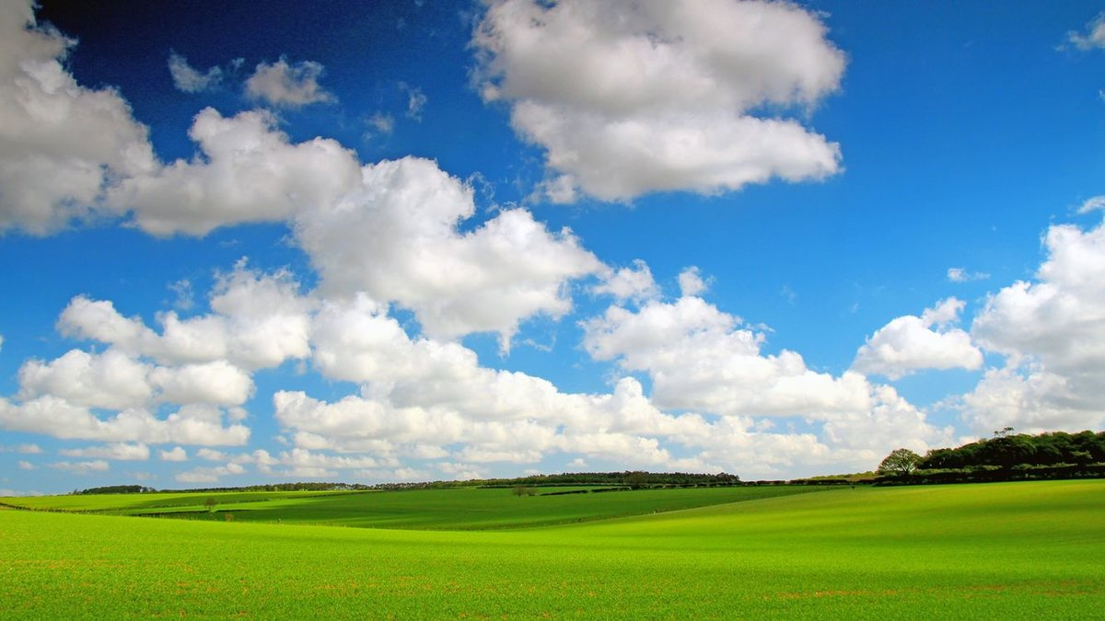

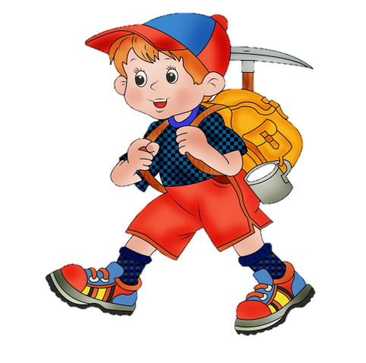

Slide 2

Дневник путешественника

Slide 3




Slide 4

Страна Глаголия

Slide 5
Грамоте учиться -
гуляй смело.
Что написано пером,
один раз отрежь.
Сделал дело -
всегда пригодится.
Семь раз отмерь -
то и пожнёшь.
Что посеешь,
того не вырубишь топором

Slide 6


Slide 7


Глаголы движения

Slide 8
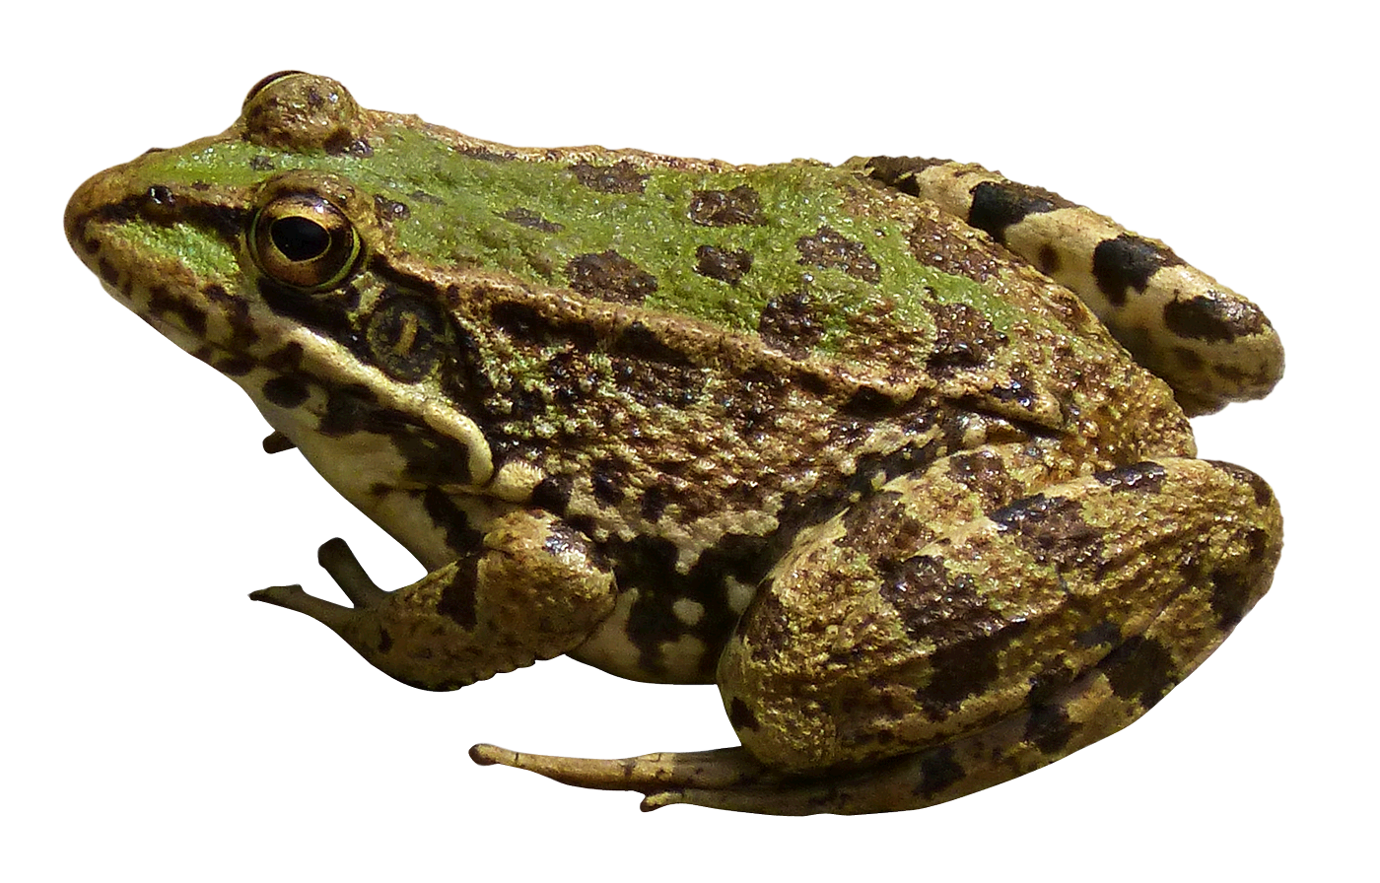
Л__ГУ́ШКА
Я

Slide 9

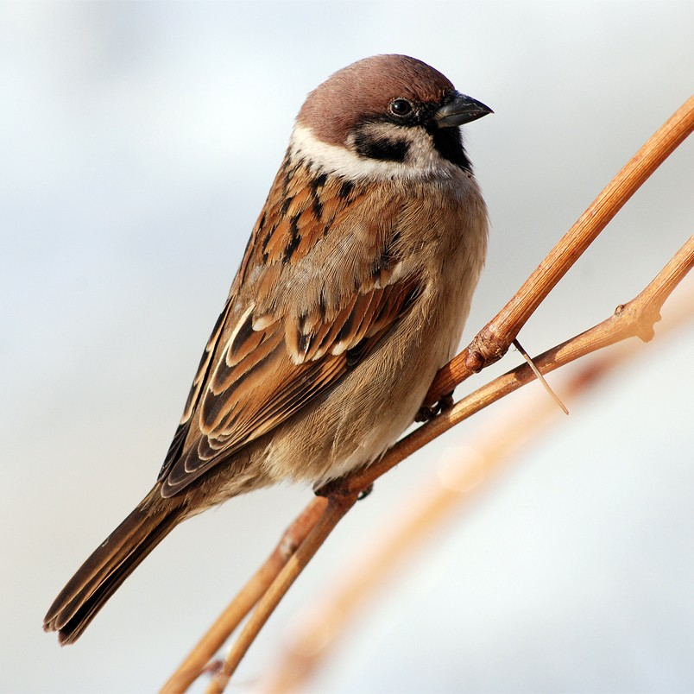
В__Р__БЕ́Й
О

Slide 10
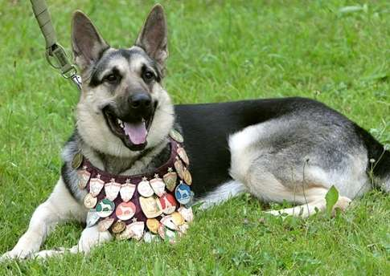
С__БА́КА
О

Slide 11
ЛЯГУ́ШКА
ВОРОБЕ́Й
СОБА́КА

Slide 12


Slide 13
ЛЯГУ́ШКА
ВОРОБЕ́Й
СОБА́КА

Slide 14
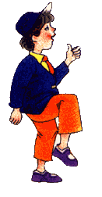

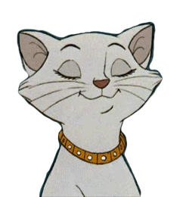
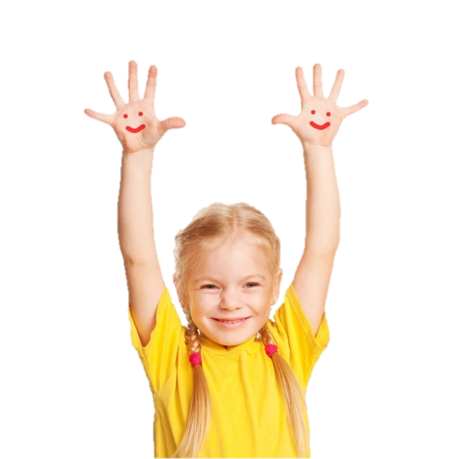

Мы топаем ногами,
Мы хлопаем руками,
Киваем головой.
Мы руки поднимаем,
Мы руки опускаем
И вновь писать начнём.

Slide 15
Глаголы речи

Slide 16
ГОВОРИТЬ
ШЕПНУТЬ
ЗАКРИЧАТЬ
СООБЩИТЬ
ВОЗРАЗИТЬ
СТИРАТЬ

Slide 17
Глаголы труда

Slide 18


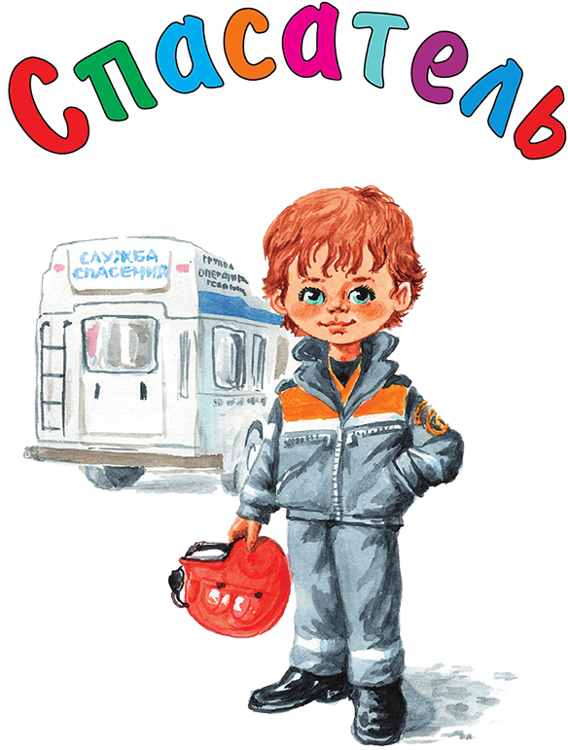
(что делает?)
СТРОИТ
(что делает?)
УЧИТ
(что делает?)
СПАСАЕТ

Slide 19

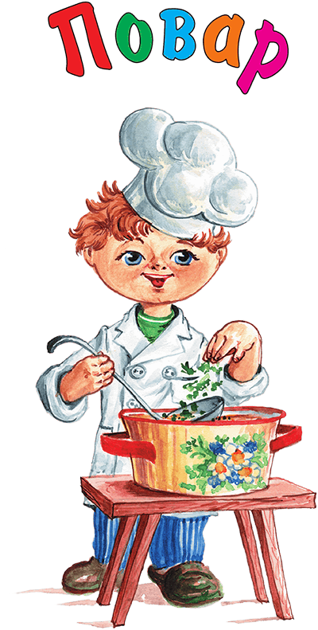

(что делает?)
ЛЕЧИТ
(что делает?)
ГОТОВИТ
(что делает?)
ОХРАНЯЕТ

Slide 20
Глаголы звучания

Slide 21
Ранним утром от мороза
На заре звенят берёзы.
Как аукнется,
так и откликнется.

Slide 22
Глаголы цвета

Slide 23
Прозрачный лес один чернеет,
И ель сквозь иней зеленеет,
И речка подо льдом блестит

Slide 24
Глаголы чувства

Slide 25
РАДОСТЬ
СМЕХ
ВЕСЕЛЬЕ
ЛЮБОВЬ
УЛЫБКА
ВЕСЕЛИТЬСЯ
ЛЮБИТЬ
СМЕЯТЬСЯ
УЛЫБАТЬСЯ
РАДОВАТЬСЯ

Slide 26
Глаголы в речи нужны для того, чтобы рассказать:
о способах передвижения предмета
о звуках, которые издаёт предмет
о трудовой деятельности предмета
о цвете предмета
о чувствах предмета

Slide 27
Домашнее задание
С. 135 Упражнение 177.
Вставить подходящие глаголы.

Slide 28


